Slide 1


Key for the Open Source Community
The 3rd Group

Slide 2

CONENTS
Intro to Open Source Community
Basic Use of Git & GitHub
Useful Tips
Check it out

Slide 3

Intro to Open Source Community

Slide 4


Slide 5

Basic Use of Git & GitHub

Slide 6
Basic Use of Git & GitHub
0，设置身份
下载并打开git bash，界面为命令行
$ git config --global user.name 'your name’
$ git config --global user.email 'your email’
1，远程仓库拷贝
成品在master，每个人自己的仓库里有一个半成品仓库dev，各自上传合并dev即可得到最终产品
$ git branch dev 创建一条分支dev
$ git checkout dev 切换到分支dev
2，上传第一个文件
$ git add preppt.pptx
$ git commit -m ‘你想备注的话’

Slide 8

Useful Tips

Slide 9
Useful Tips - Config
git add
git a
git commit –m
git c
git merge
git m
git status
git s

Slide 10
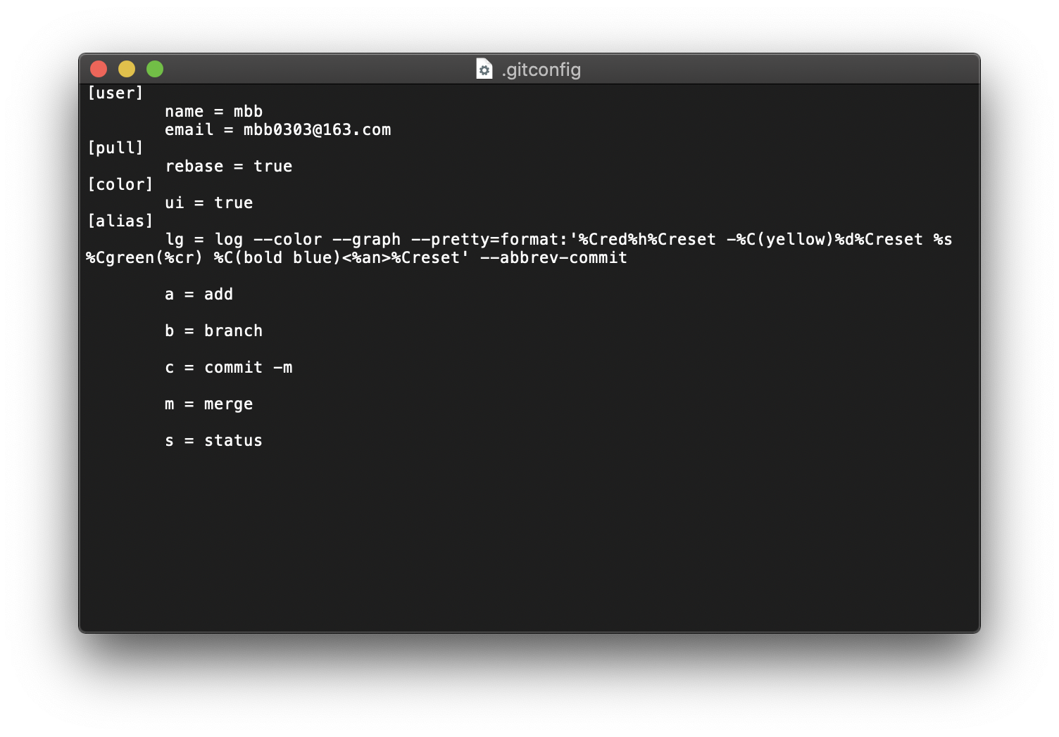

Useful Tips - Config
System root directory
.gitconfig

Slide 11
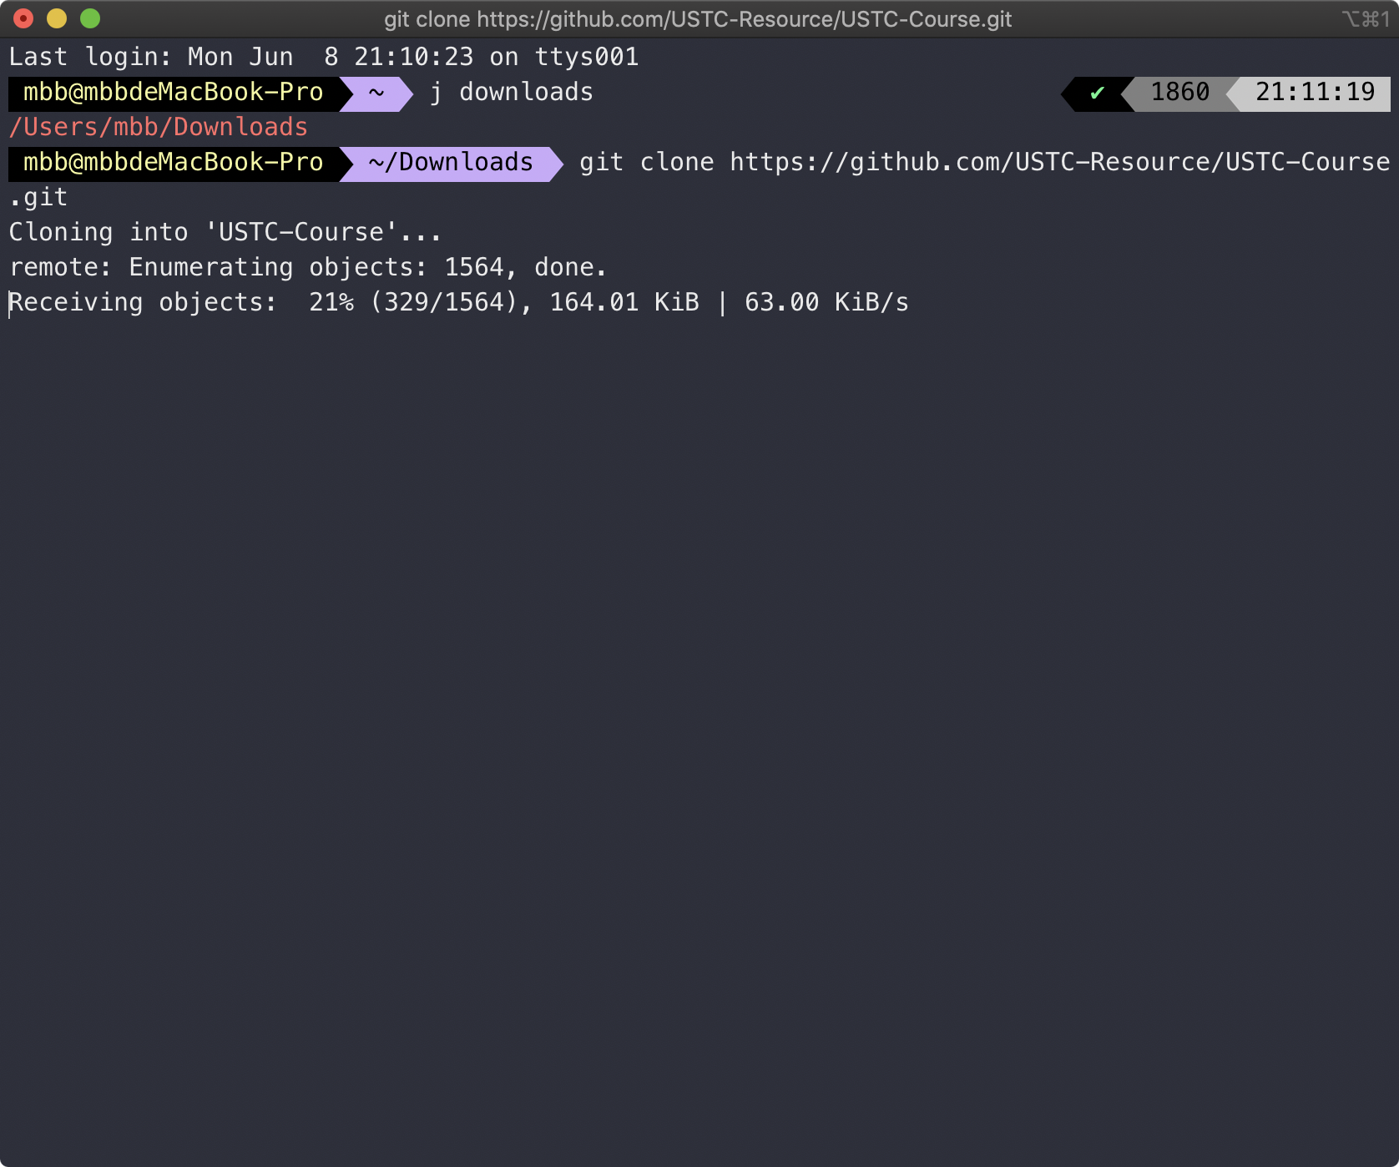

Useful Tips - Gitee
When we clone from the remote repository …
年轻人，
钞能力考虑一下？
63.00 KiB/s

Slide 12
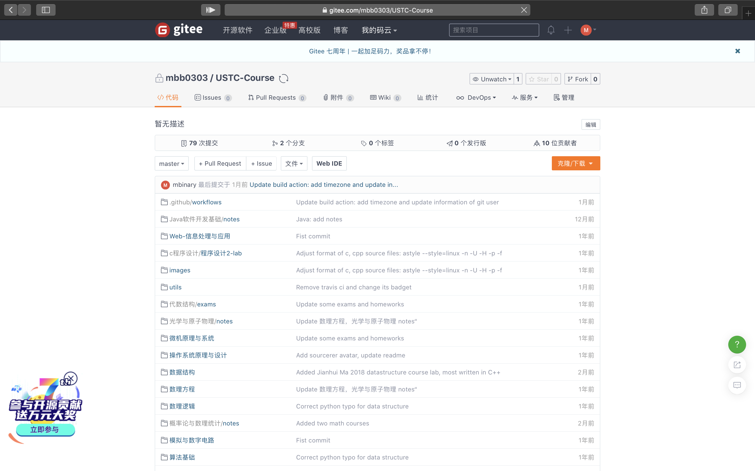
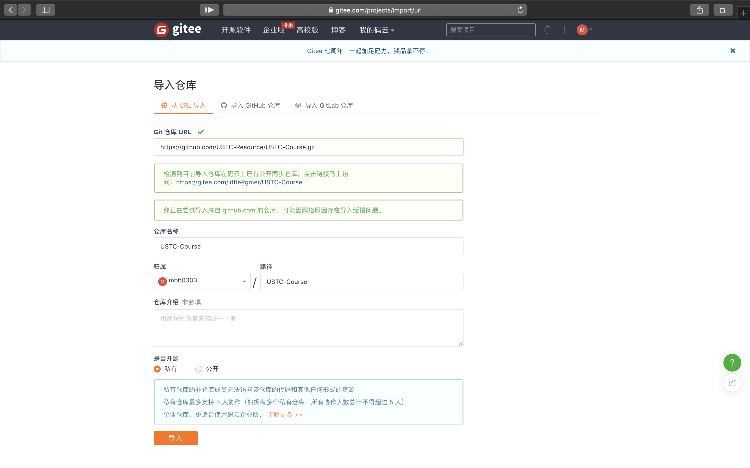

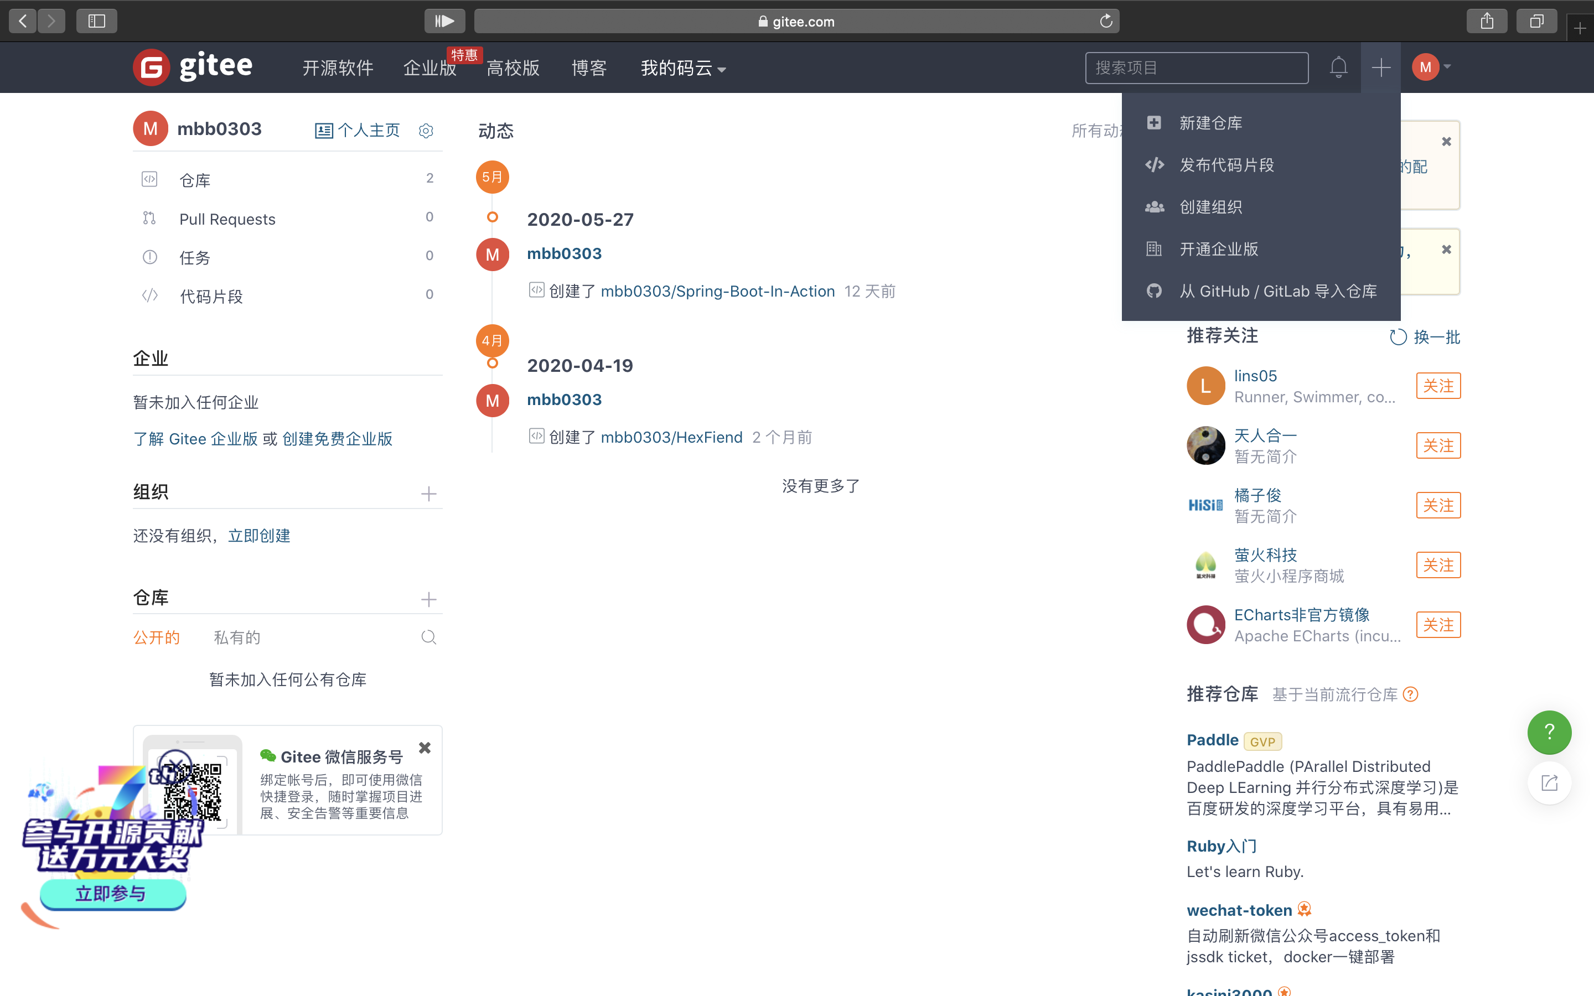
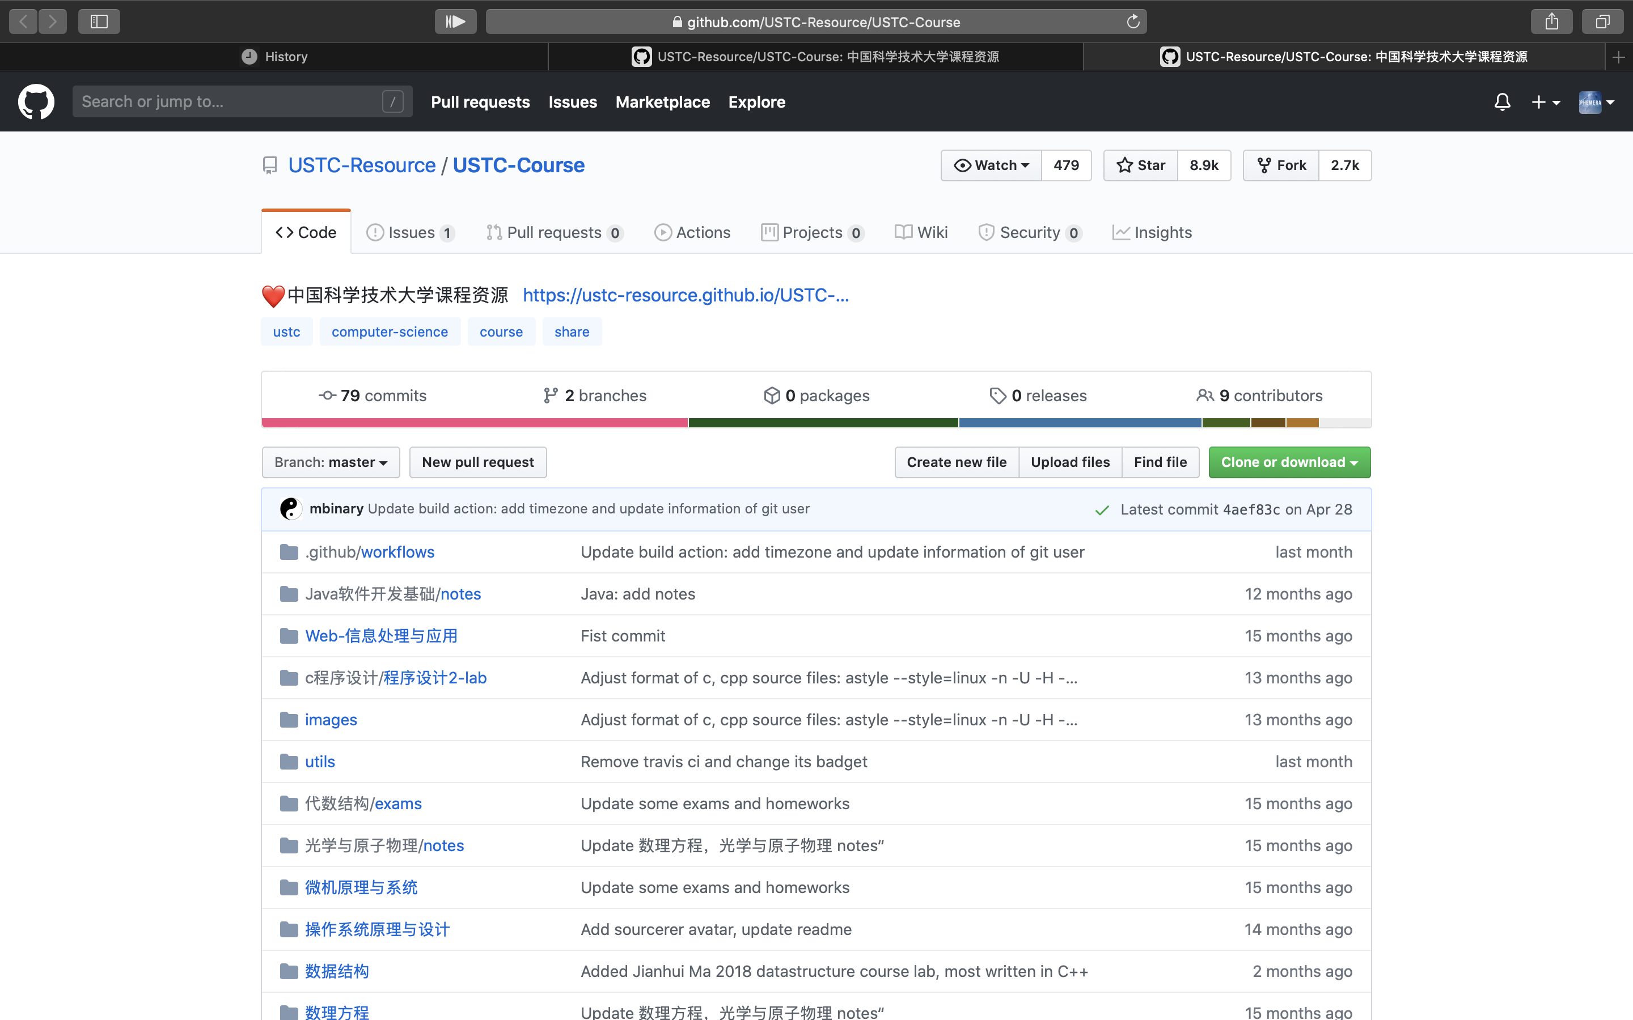
Useful Tips - Gitee

Slide 13
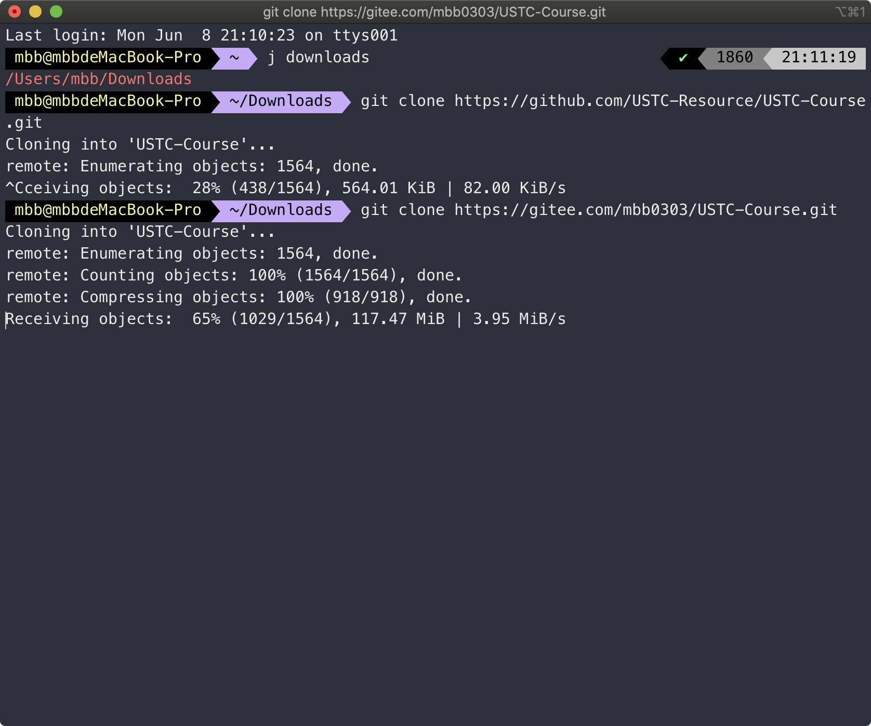
Useful Tips - Gitee
3.95 MiB/s

Slide 14
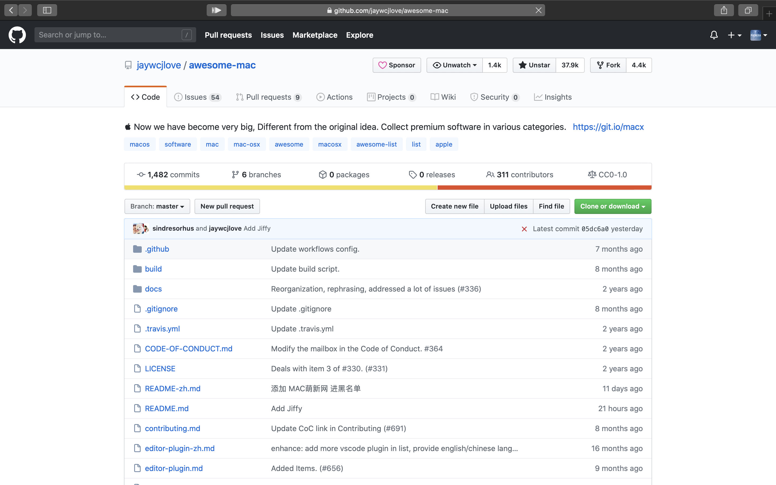
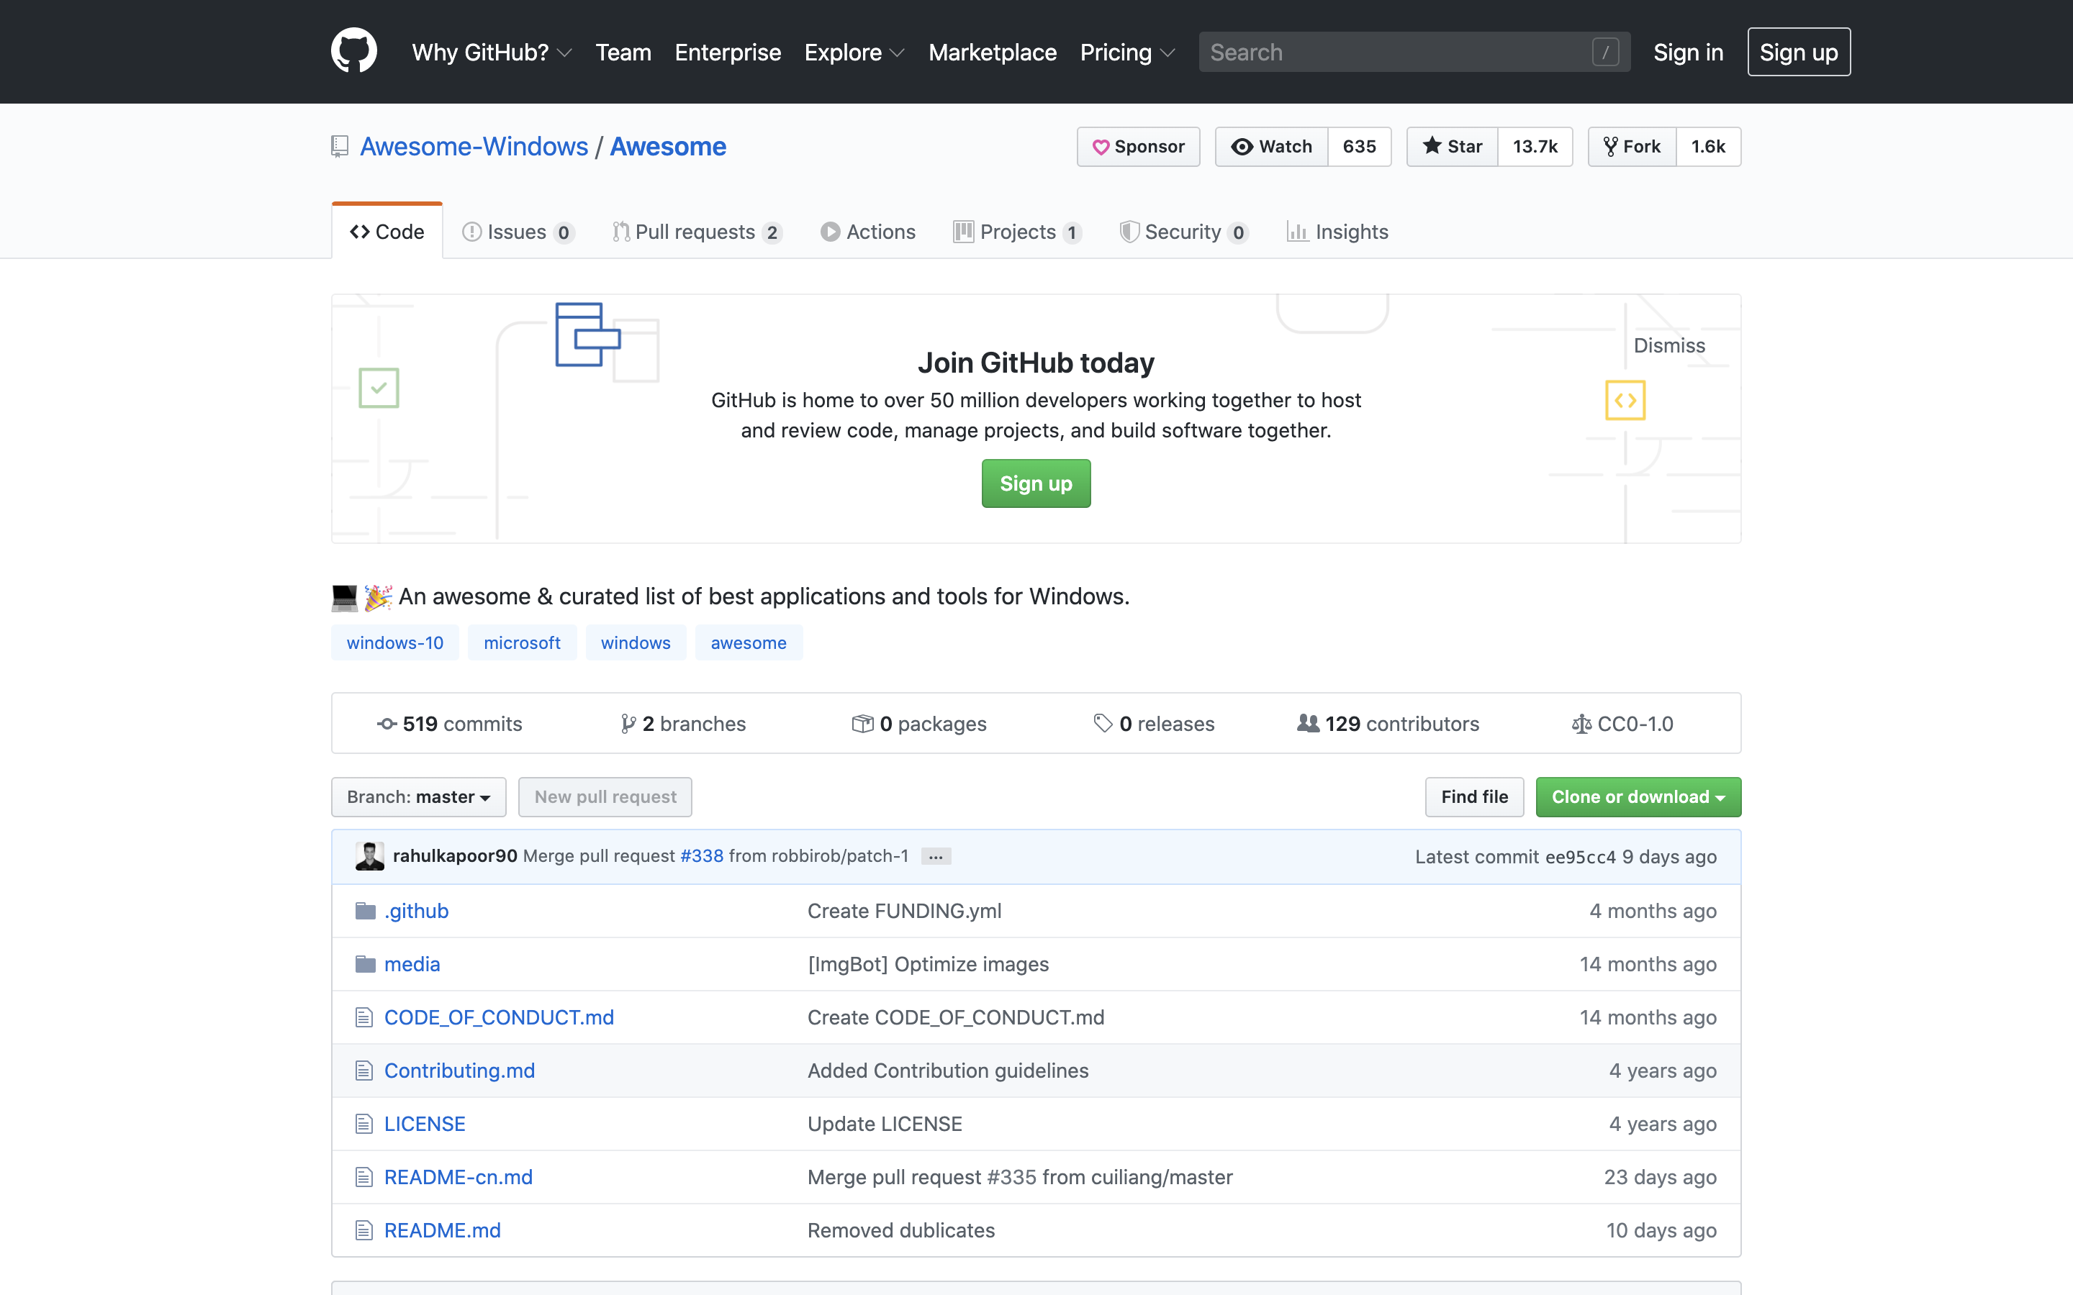
Useful Tips - Links
https://github.com/jaywcjlove/awesome-mac
https://github.com/Awesome-Windows/Awesome

Slide 15
Useful Tips - Links
Links | Content
https://github.com/USTC-Resource/USTC-Course | 课程资源
https://github.com/ustcwpz/USTC-CS-Courses-Resource | USTC计算机学院课程资源
https://github.com/ustctug/ustcthesis | 科大论文Latex模版
https://github.com/JING-TIME/ustc-course | USTC 评课

Slide 16

Check it out

Slide 17
建议与意见
人\建议 | 1 | 2
C
f
t
z

Slide 18
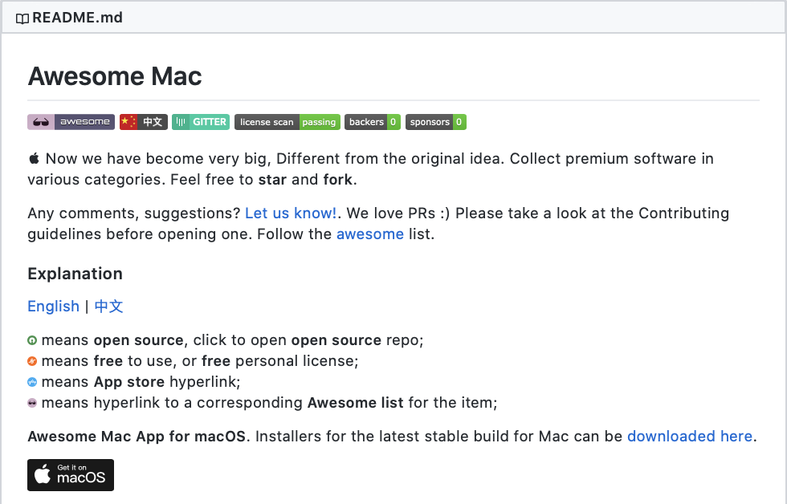
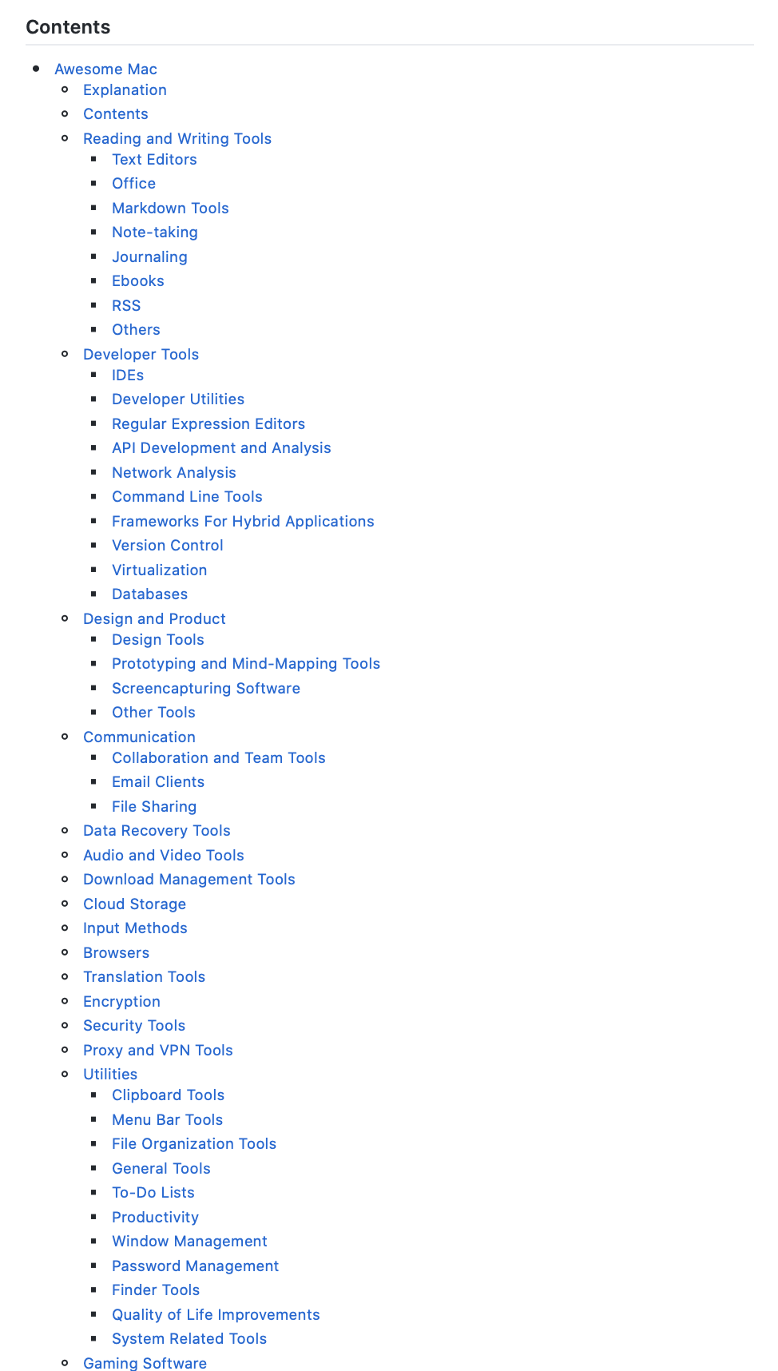

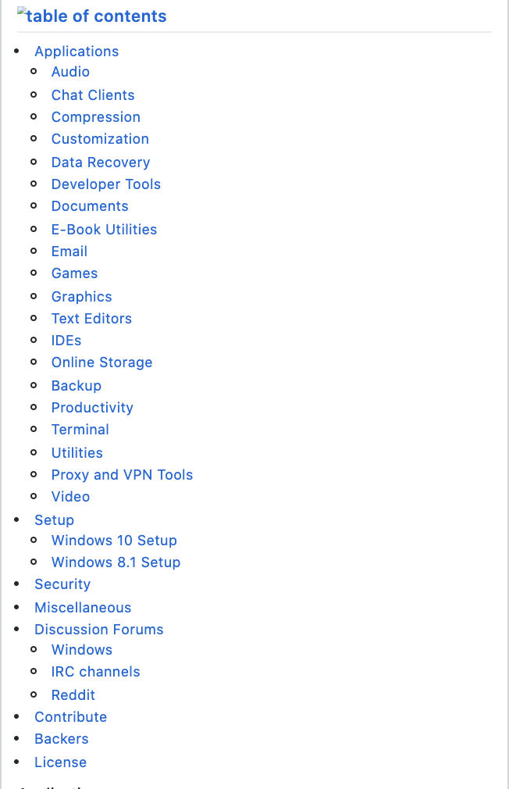
资源页1
截图、图片、文案及其它资源都可以放在这里。
Gitee的使用
推荐资源
简化命令

Slide 19
资源页2

Slide 20
资源页3

